Slide 1
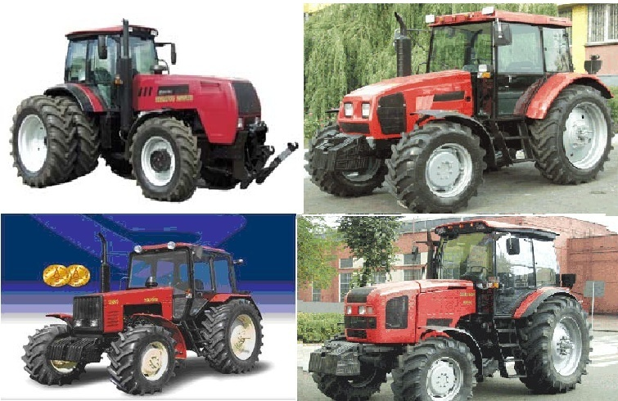
УСТРОЙСТВО ТРАКТОРОВ.
Преподаватель С.А.Кондратенко

Slide 2
Раздаточные коробки и ходоуменьшители.
1 Раздаточные коробки, ходоуменьшители их назначение, устройство и принцип работы.
2.Основные неисправности раздаточных коробок, ходоуменьшителей.
Стр.152-153

Slide 3
1.Раздаточные коробки, назначение, устройство и принцип работы.
Раздаточная коробка универсально-пропашного трактора. Раздаточная коробка служит для передачи вращающего момента от вторичного вала на передний ведущий мост колесного трактора повышенной проходимости. Она закреплена сбоку КП. С помощью раздаточной коробки передний мост включается автоматически при буксовании задних колес.
Раздаточная коробка трактора Беларус-82.1 представляет собой одноступенчатый редуктор с роликовой муфтой свободного хода. В корпусе в двух шариковых подшипниках вращается вал . На его шлицах установлены внутренняя обойма муфты свободного хода, передвижная шестерня блокировки и фланец карданного вала.

Slide 4
Шестерня раздаточной коробки изготовлена заодно с наружной обоймой муфты свободного хода и внутренним зубчатым венцом, и через промежуточную шестерню находится в постоянном зацеплении с шестерней . Наружная обойма муфты свободного хода поворачивается относительно внутренней обоймы на шариковых подшипниках. В профилированных пазах наружной обоймы расположены заклинивающие цилиндрические ролики. Частота вращения шестерни с наружной обоймой всегда пропорциональна частоте вращения задних колес, а частота вращения внутренней обоймы , соединенной с валом , — частоте вращения передних ведущих колес. Передаточные числа переднего и заднего мостов подобраны такими, чтобы при отсутствии буксования внутренняя обойма вращалась примерно в 1,06 раза быстрее, чем наружная обойма, получающая вращение от КП. Поэтому в хороших дорожных условиях передние колеса работают в ведомом режиме.
Если задние колеса начинают пробуксовывать, то частота вращения передних колес и привода переднего моста замедляется, соответственно уменьшается и частота вращения ведомой обоймы. При разных частотах вращения наружной и внутренней обойм ролики заклиниваются и весь механизм начинает вращаться как одно целое, передавая вращающий момент от КП передним ведущим колесам. Когда буксование задних колес заканчивается, передний мост вновь автоматически отключается.

Slide 5
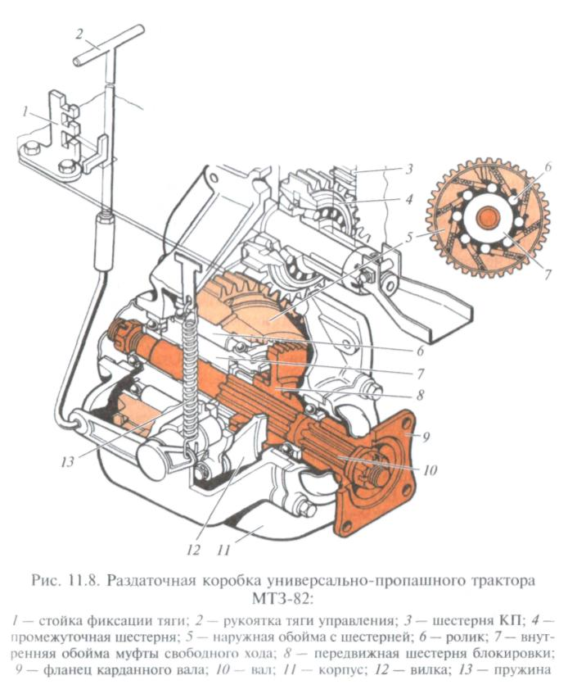

Slide 6
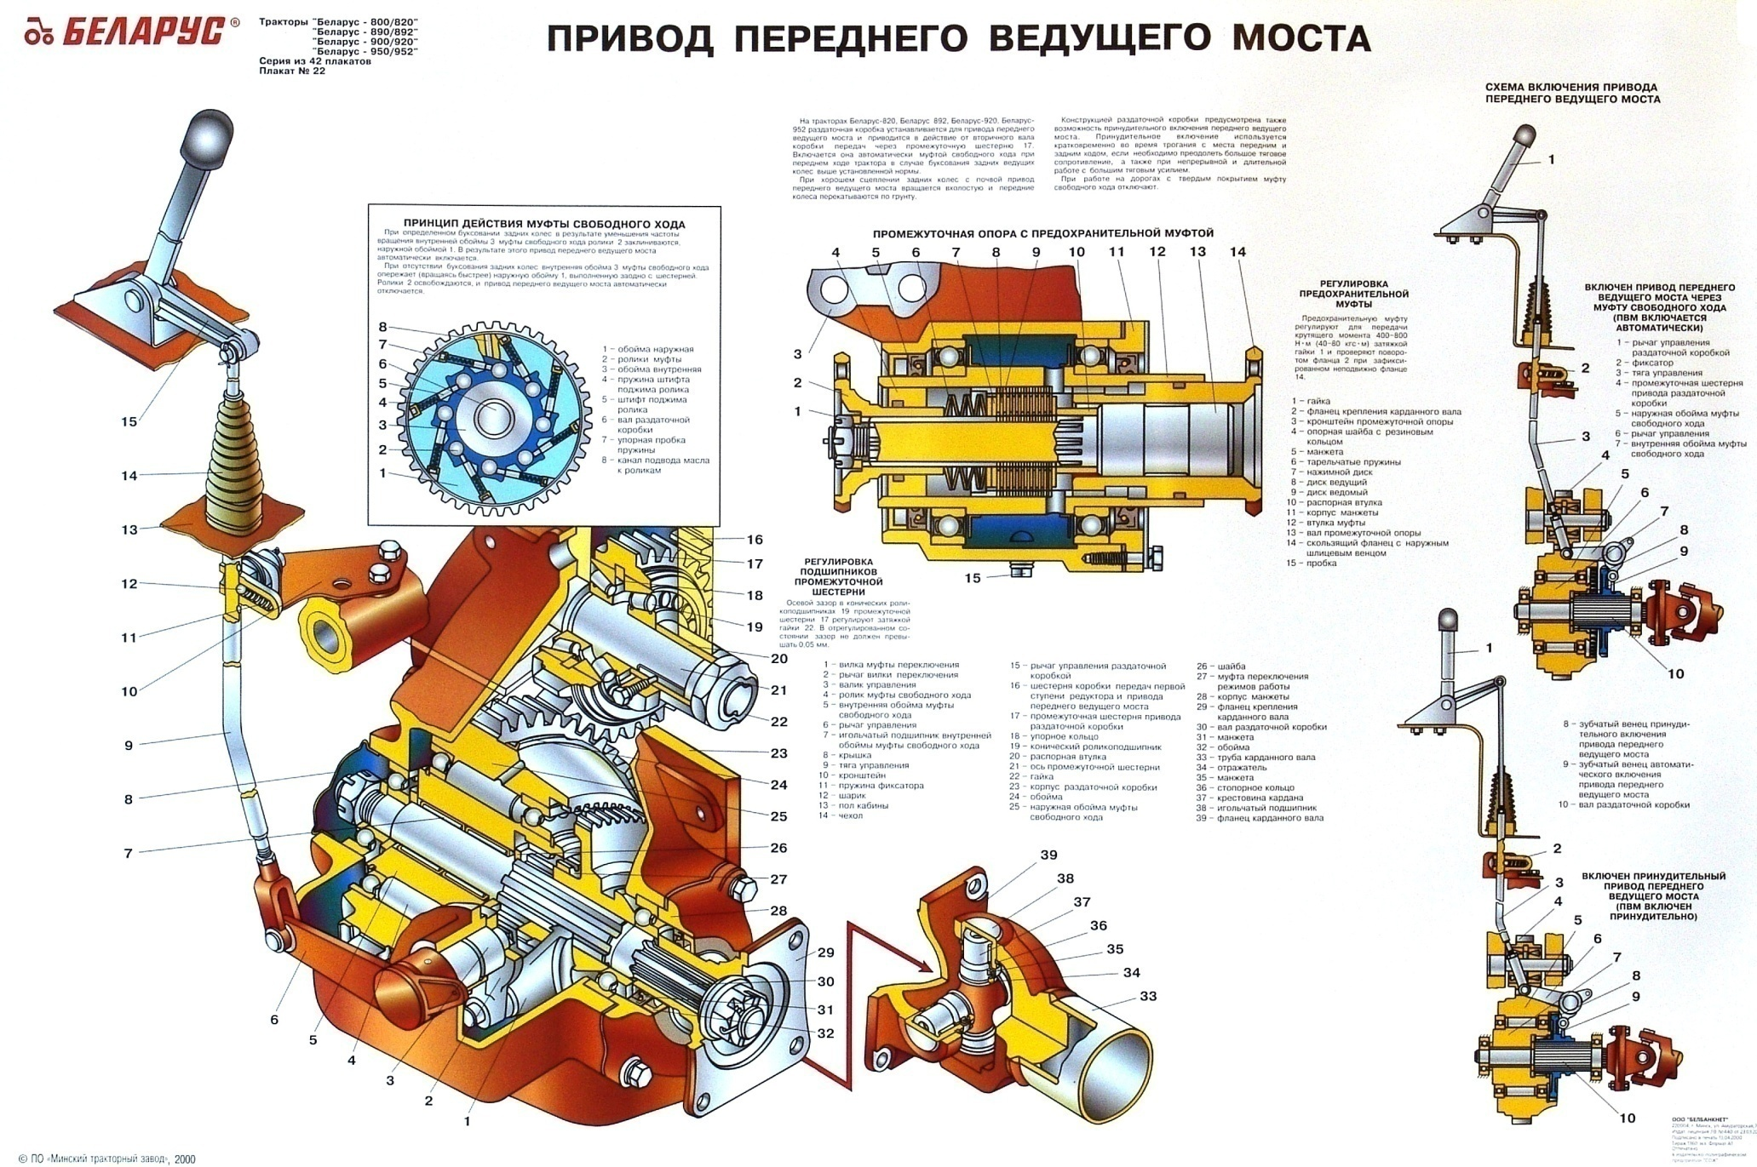

Slide 7
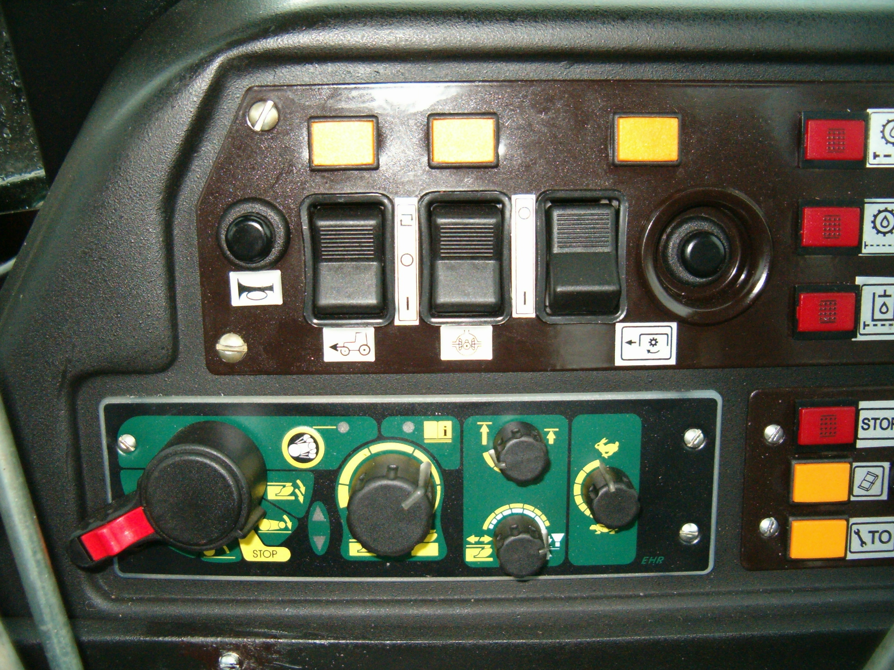

Slide 8
Ходоуменьшители, их назначение, устройство и принцип работы.
Целый ряд сельскохозяйственных работ выполняется на замедленных скоростях, отвечающих агротехническим требованиям.
Большая группа мелиоративных машин, погрузочно-разгрузочных механизмов работает на скоростях 0,014—0,097 м/с, рассадопосадочные машины, дождевальные установки, машины для уборки овощей — 0,177—0,42, а безмоторные комбайны (на уборке кукурузы, картофеля, капусты и др.) —0,56—1,4 м/с.

Slide 9
Для получения замедленных технологических скоростей движения тракторного агрегата служат ходоуменьшители.
Ходоуменьшитель может являться неотъемлемым элементом трансмиссии трактора (Т-150К, Т-25А, болотоходный трактор ДТ-75Б и др.) или его съемным оборудованием (Т-40М, Т-40АМ, МТЗ-80, МТЗ-82 и др.).
По характеру регулирования крутящего момента ходоуменьшители делят на ступенчатые и бесступенчатые. К первым относят механические шестеренчатые ходоуменьшители, ко вторым — электрические, гидравлические, а также некоторые механические передачи (например, клиноременные вариаторы, фрикционные передачи).
Преимущественное распространение получили механические ходоуменьшители. Их положительные качества — высокий к. п. д., простота устройства и обслуживания, недостаток — ограниченные пределы регулирования замедленных скоростей.

Slide 10
Закрепление нового учебного материала:
- Для чего служит раздаточная коробка?
- Расскажите об автоматическом действии раздаточной коробки привода переднего ведущего моста?

Slide 11
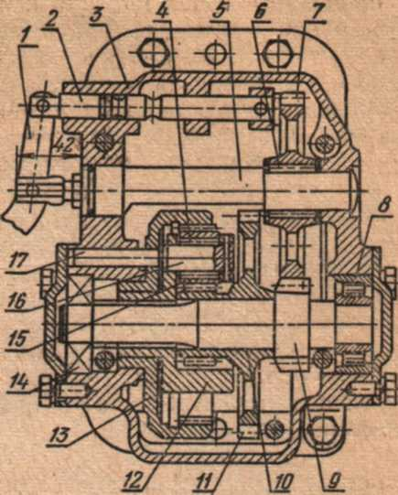
Ходоуменыпитель тракторов МТЗ-80 и МТЗ-82: 1— рычаг; 2 — валик; 3 — корпус; 4 — игольчатый подшипник; 5 — ось; 6, 8, 14— подшипники; 7 — промежуточная шестерня; 9— вал-шестерня; 10 — втулка; 11 — солнечная шестерня; 12 — водило; 13—коронная шестерня; 15 — сателлит; 16 — ось сателлита; 17 — палец.

Slide 12
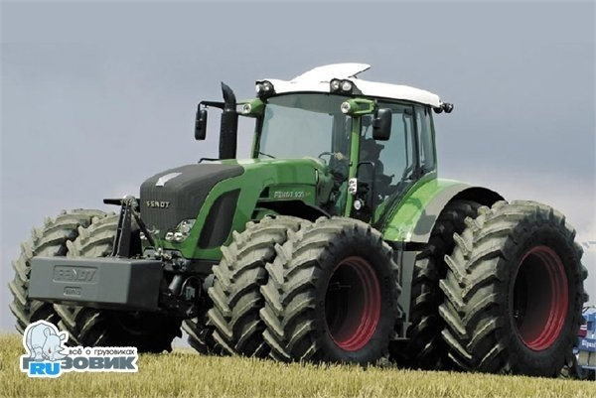
Спасибо за внимание.

